Slide 1
Cadena Hotelera
Jason Paul Anturi
Albert Antonio Muñoz

Slide 2
Descripción del negocio
Una cadena hotelera desea registrar la gestión y el funcionamiento de sus empleados en una base de datos, se requiere que sea como mínimo un hotel.
Se debe poder registrar empleados, clientes, habitaciones y las reservas deben ser posibles.
Finalmente debe poder generarse una factura para un cliente.

Slide 3
Cadena Hotelera
Una cadena hotelera desea guardar información sobre sus hoteles situados en todo el territorio nacional. Para ello decide crear una base de datos que recoja las siguientes consideraciones:
Cada hotel se identifica por un identificador único, nombre, categoría (número de estrellas), dirección, teléfono de contacto. Cada hotel es gestionado por un director de hotel el cual tiene un DNI, nombre,fecha inicio, fecha fin, dirección y teléfono.
Cada hotel es compuesto por 3 áreas que se distribuyen en distintos roles para empleados, como lo son: encargados de alojamiento, encargados de alimentos y encargados de bebidas.
De estos empleados se desea conocer el nombre, fecha inicio, fecha fin, DNI, y cargo (o rol). El área de alojamiento se encarga de la gestión de las habitaciones del hotel.
En encargados de alimentos se tiene a los camareros, los chefs, los cocineros auxiliares y el jefe de cocina. Los cocineros auxiliares y los chefs se encargan de preparar los platillos, así como los encargados de bebidas que preparan y sirven toda clase de cócteles.

Slide 4
Cadena Hotelera
Las habitaciones del hotel se identifican por un número correlativo, tienen un tipo de habitación (individual, doble, triple, suite) y precio, además se desea conocer el número de habitaciones disponibles de cada tipo dentro de cada hotel. Debido a la gran demanda de hoteles (en ciertas temporadas), solo se pueden ocupar las habitaciones si se ha realizado una reserva con antelación.
De los clientes se quiere recoger su DNI, nombre, apellido y teléfono. Un cliente puede realizar la reserva de una o varias habitaciones de distintos tipos, pero todas ellas por un mismo periodo de tiempo y en el mismo hotel, pagando para ello un pequeño adelanto en dinero.
En la reserva se debe establecer el hotel, el tipo habitación, cuántas habitaciones, cuantos inquilinos, fechas de permanencia, el pago adelantado y la fecha final cuando se le aplique el check-out.
La factura se genera a partir del tipo de habitaciones, los días de permanencia, y el descuento de acuerdo al pago adelantado.

Slide 5
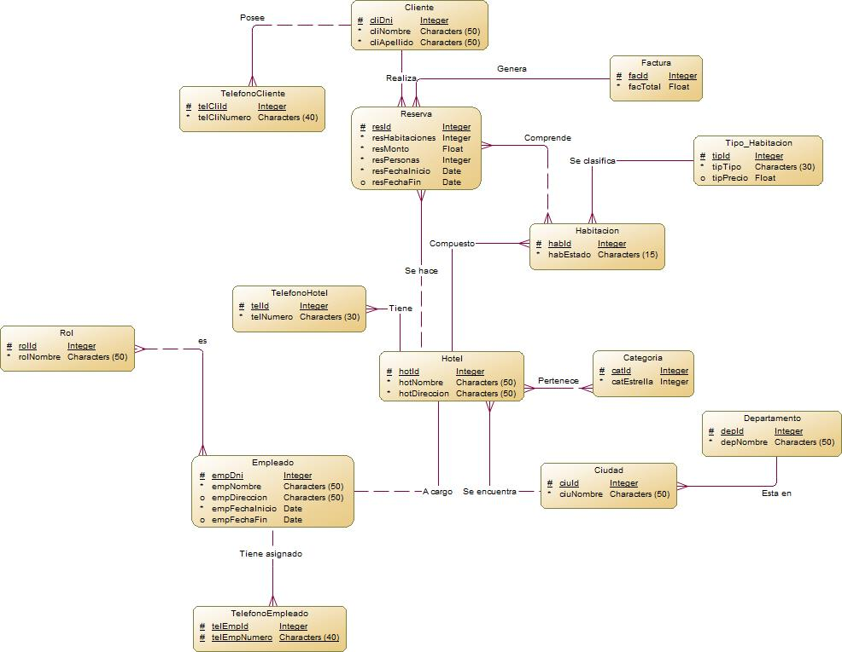
Modelo Entidad/Relación

Slide 6
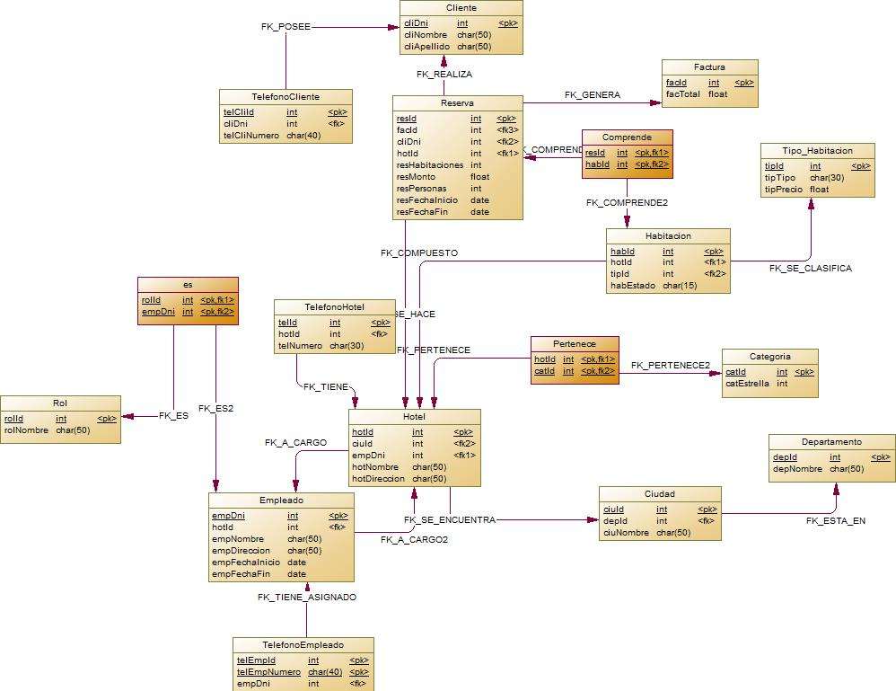
Modelo Relacional

Slide 7
Script

Slide 8
¡¡ Muchas Gracias !!

